Slide 1
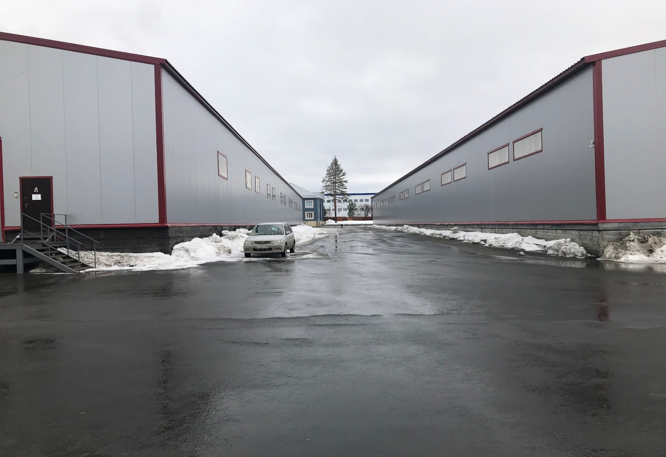
Компания Еврахим представляет
Складской комплекс Екатеринбург

Slide 2
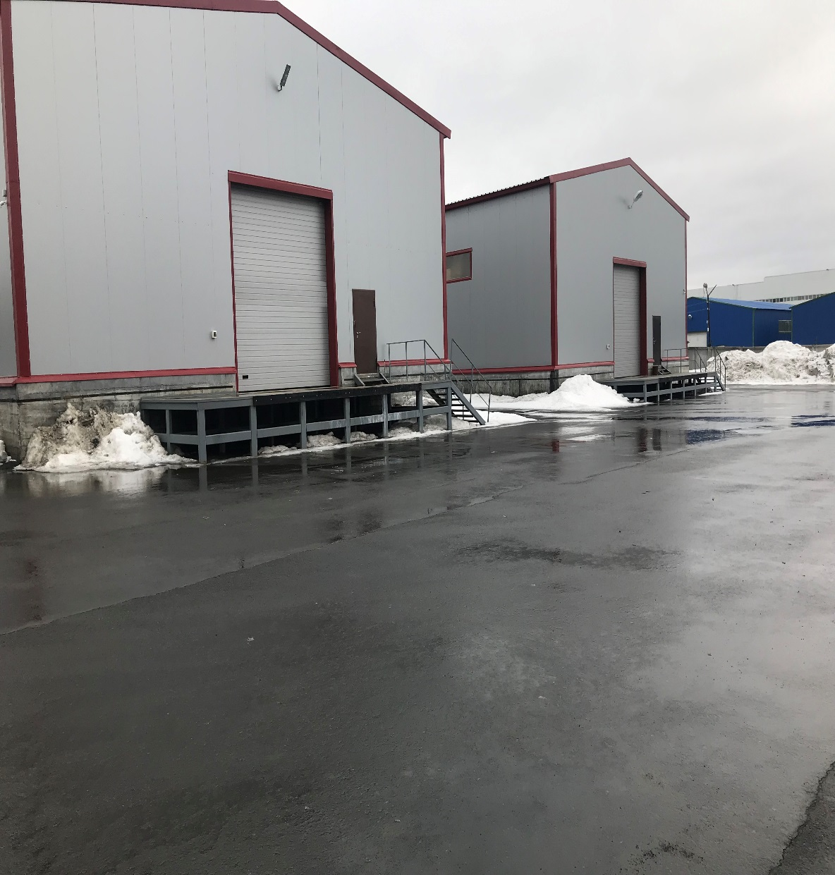
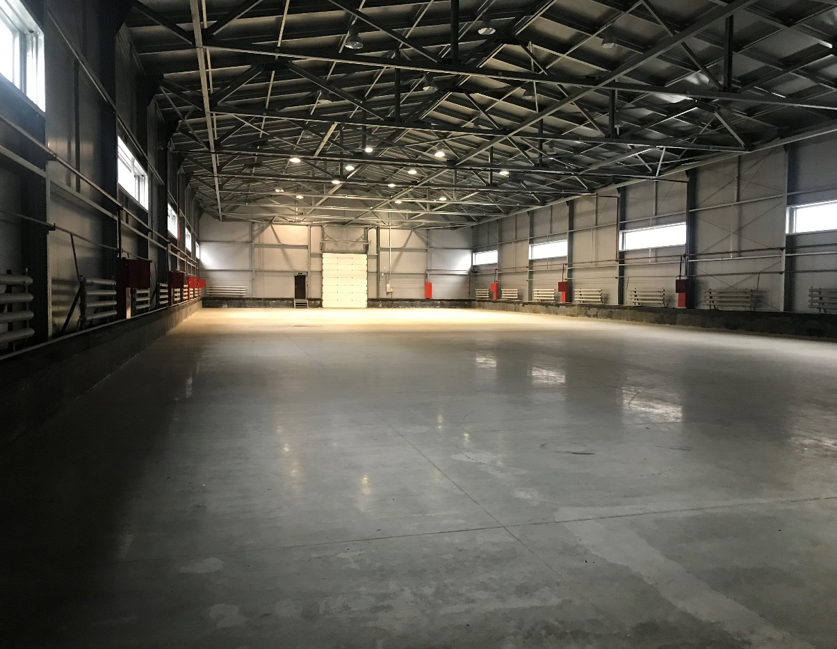
Удобное местоположение: 4 км до ЕКАД;
Круглосуточная охрана, охранная и пожарная сигнализация, видеонаблюдение;
Идеальные автомобильные подъездные пути;
Открытая площадка на охраняемой территории;
Антипылевые полы.

Slide 3
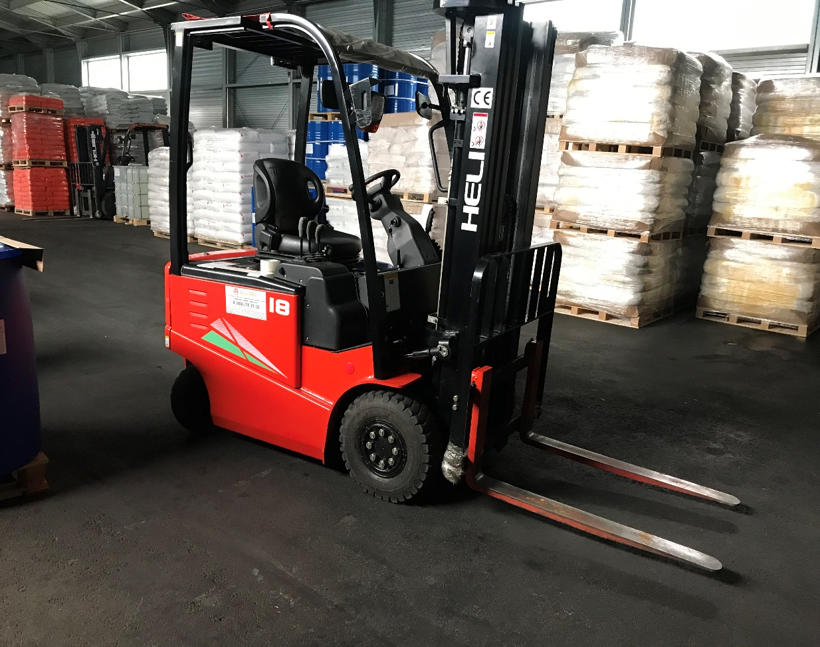
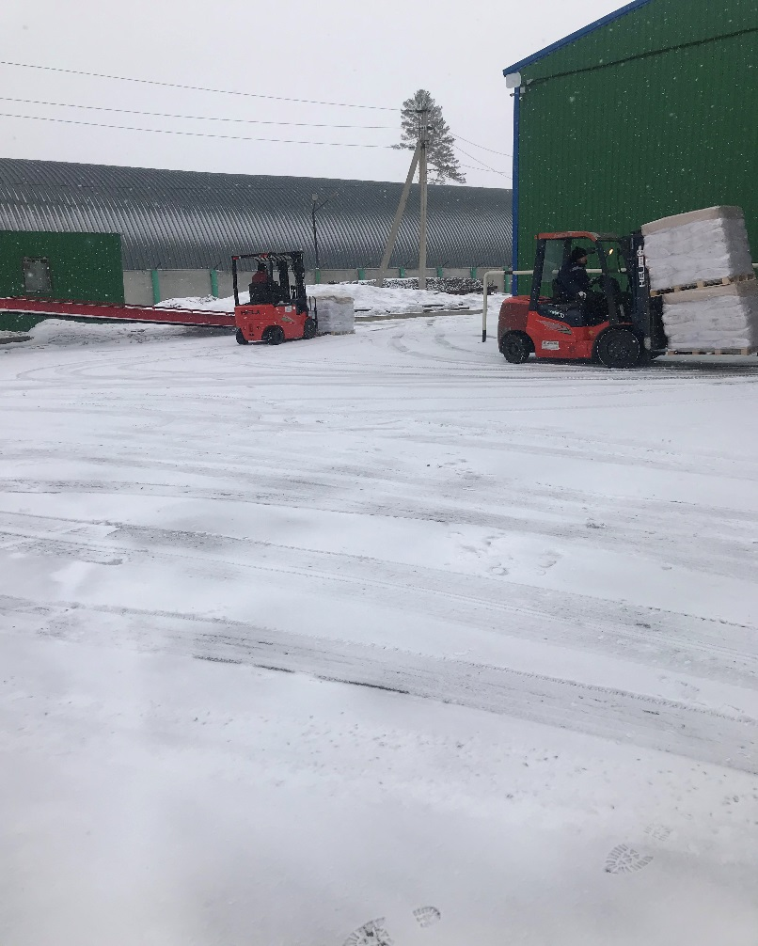
На объекте задействованы дизельные и электрические автопогрузчики грузоподъемностью от 1,5 до 3,5 тонн.
Мобильная эстакада.
Необходимое оборудование и техника приобретается согласно потребностям и пожеланиям наших клиентов.

Slide 4
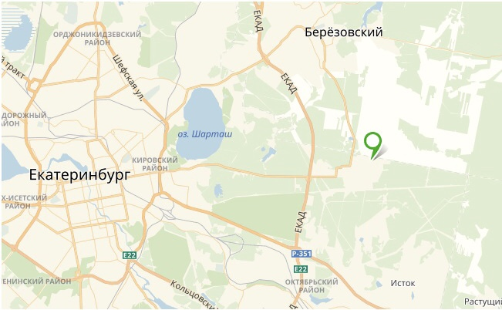
Складской комплекс располагается в г. Екатеринбург, район Новосвердловской ТЭЦ, литер «Р».
Компания «Еврахим» высококачественно оказывает услуги ответственного хранения, на складах классов «А», «В», «С» по умеренным ценам.

Slide 5
КОНТАКТЫ
По вопросам ответственного хранения:
Анастасия
Наталья
+7(925) 532-81-31
+7(925) 099-00-19
safronova@evralog.ru
hasanova@evralog.ru
www/evralog.ru

